Slide 1
DISCLAIMER
Dieser Foliensatz ist für den nicht-kommerziellen Einsatz in der Aus- und Weiterbildung von Gesundheitsakteuren nutzbar. Er darf nicht an Dritte verkauft werden. Als Quelle ist stets anzugeben: „Deutsche Allianz Klimawandel und Gesundheit (KLUG) e.V.“. Alle Quellenangaben müssen unverändert übernommen werden. KLUG haftet nicht für Urheberrechtsverletzungen und Ansprüche, die Urheber oder Dritte im Namen von Urhebern an den Verwender stellen könnten. Bei Veränderungen an den Folien sind diese zu kennzeichnen. Bitte informieren Sie uns über die Nutzung der Folien per Email an hitzeschutz@klimawandel-gesundheit.de (Veranstaltung, Veranstalter, Datum, Zielgruppe, Anzahl Teilnehmende).

Slide 2
Hitzebedingte Gesundheitsprobleme
Deutsche Allianz Klimawandel und Gesundheit e.V.
KLUG
Stand Juni 2022

Slide 3
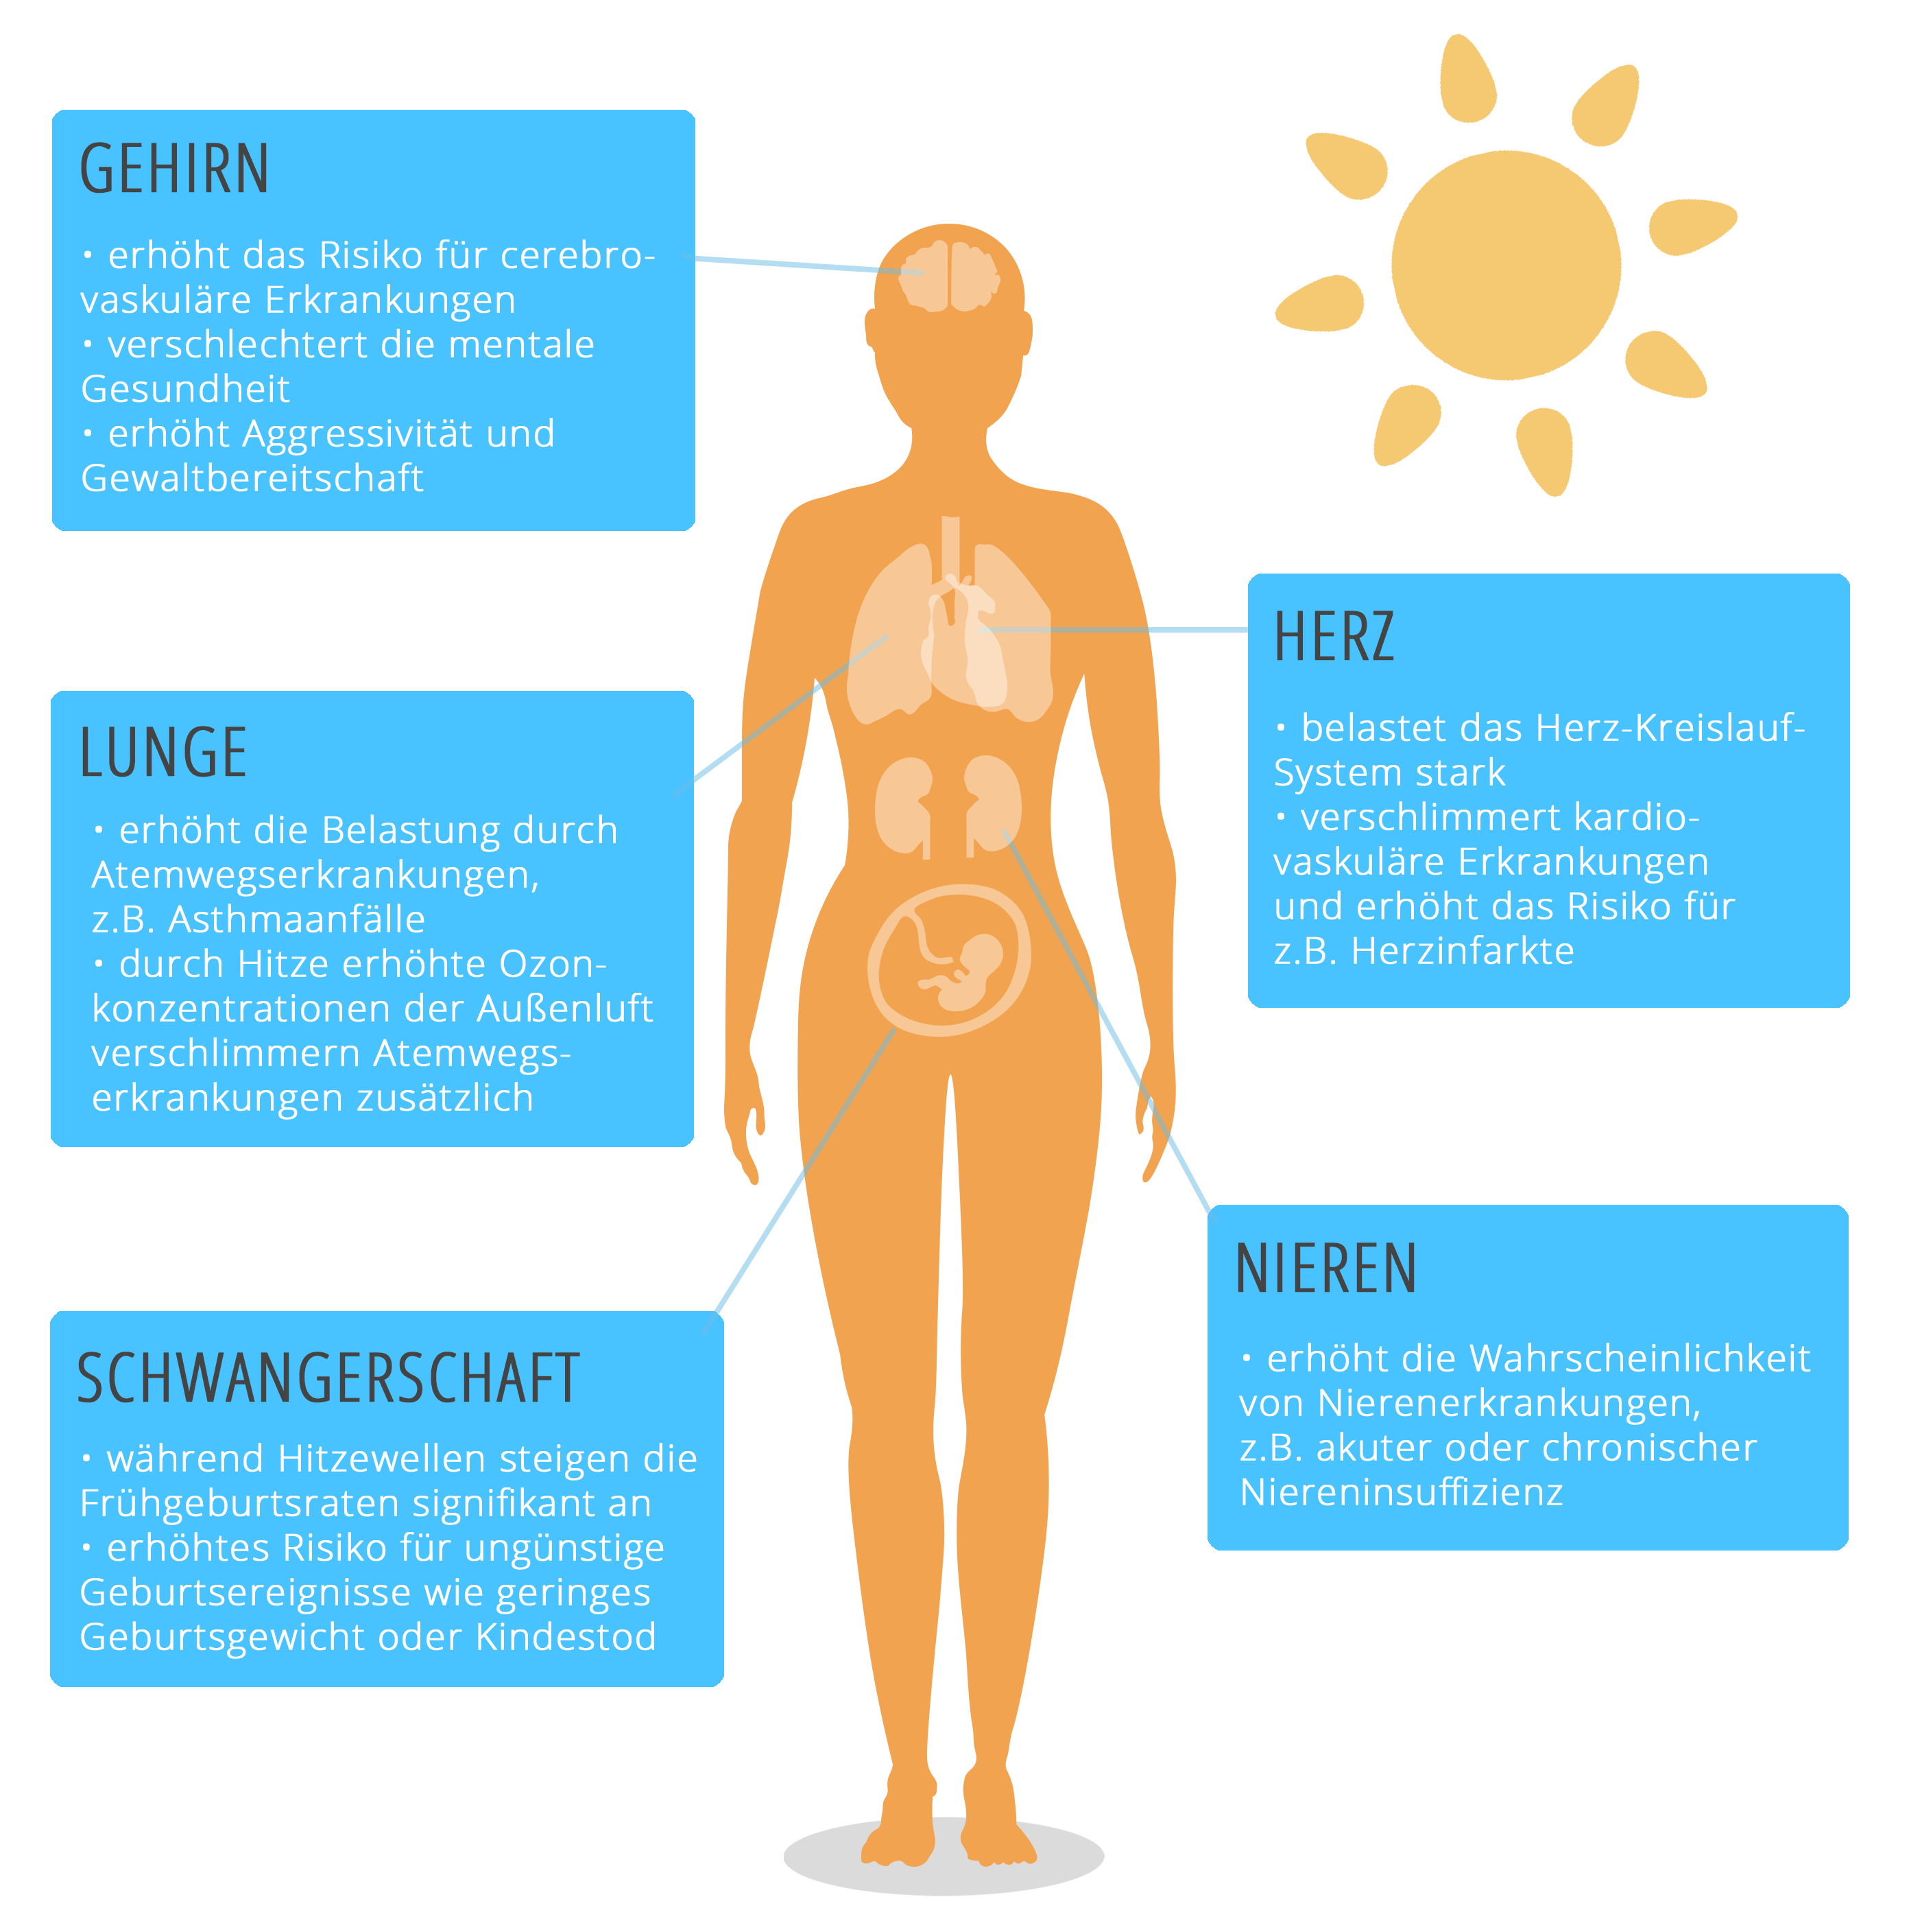
Überblick Folgen von Hitze
Exsikkose
Hitzeausschlag
Hitzekrampf
Hitzekollaps
Sonnenstich
Hitzeerschöpfung
Hitzschlag
Quelle: https://www.klimawandel-gesundheit.de/hitze-und-ihre-folgen/

Slide 4
Exsikkose
= Zustand des Flüssigkeits- bzw. Wassermangels im Körper
Symptome:
Durst (nicht immer)
Trockene Haut/Schleimhäute
Benommenheit, Desorientierung
Schwäche, Müdigkeit
Niedriger Blutdruck
Maßnahmen:
Orale Flüssigkeitszufuhr
ggf. subkutan oder per Infusion

Slide 5
Hitzeausschlag
Schweiß verdunstet nicht → Schweißdrüsen verstopfen → führen zu Ausschlag
Symptome:
Rote, punktförmige Flecken/Papeln
Bläschen möglich
Jucken, Brennen
v.a. in Hautfalten, Beugespalten
Maßnahmen:
Kühl und trocken halten, nicht pudern
Luftige Kleidung
→ Konsultation Ärzt:innen falls nicht in 24h rückläufig

Slide 6
Hitzekrampf
Starkes schwitzen → Flüssigkeits- und Elektrolytmangel → Krämpfe
Symptome:
Durst
Erhöhte Körpertemperatur
Erhöhter Blutdruck, Muskelkrämpfe
Beschleunigter Puls
Maßnahmen:
Hitzeexposition beenden, ausruhen
Muskeln dehnen und sanft massieren
Elektrolytlösung trinken
→ Konsultation Ärzt:innen falls länger als 1h andauernd

Slide 7
Hitzekollaps (Hitzeohnmacht, Hitzesynkope)
Erweiterung Blutgefäße → Blutdruck fällt ab → Gehirndurchblutung nimmt ab
Symptome:
Kurzzeitiger Bewusstseinsverlust
Schwindel
„Schwarz vor Augen“
Maßnahmen:
In kühle Umgebung bringen
Flache Lagerung mit erhöhten Beinen
Flüssigkeitszufuhr
Notes:
.

Slide 8
Sonnenstich
Sonneneinstrahlung auf Kopf → Überwärmung → Reizung Hirnhäute
Bedrohlich! Hirnödem möglich!
Symptome:
Roter, heißer Kopf
Fieber
Nackensteifigkeit, Schmerzen bei Bewegung des Kopfes, Lichtscheuheit, Kopfschmerzen
Erbrechen, Bewusstseinsstörung
ggf. Krampfanfälle
Maßnahmen:
In Kühle Umgebung bringen
Flüssigkeitszufuhr
Kopf kühlen, Oberkörper hochlagern
Beobachtung
→ Alarmierung Rettungsdienst falls keine rasche Besserung/Verschlechterung

Slide 9
Hitzeerschöpfung
Aufenthalt in Hitze → Schwitzen → Flüssigkeits- und Salzverlust
Bedrohlich! Kann in Hitzschlag übergehen!
Symptome:
Körperkerntemperatur unter 40°C
Angst, Unwohlsein
Feucht-kühle Haut
Schwäche, Müdigkeit
Verminderte Urinausscheidung
Niedriger Blutdruck, Puls beschleunigt
Maßnahmen:
In kühle Umgebung bringen, mit Luftzug
Entkleiden, kühlen
Flüssigkeitsgabe, Elektrolytlösung
strenge Beobachtung
Keine fiebersenkenden Medikamente
→ ggf. direkt Alarmierung Rettungsdienst oder wenn nicht innerhalb 20-30 min rückläufig

Slide 10
Hitzschlag
Abkühlung nicht weiter möglich → Wärmestau → Körpertemperatur >40°C
Lebensbedrohlich!
Symptome:
Trockene, heiße Haut
Bewusstsein stark getrübt
Niedriger Blutdruck, Puls beschleunigt
Gesteigerte Atemfrequenz
Fehlendes/vermindertes Schwitzen
Herzrhythmusstörung
Maßnahmen:
In kühle Umgebung bringen, mit Luftzug
Entkleiden
Kühlung (cool packs, nasser Schwamm)
Flüssigkeitszufuhr
Temperaturkontrolle
keine fiebersenkenden Medikamente
→ Alarmierung Rettungsdienst

Slide 11
Erste Hilfe Maßnahmen Hitzeerkrankungen
Erste Hilfe:
aus der Hitze/Sonne bringen
Kleidung öffnen bzw. entfernen
Kühlung von Kopf, Nacken, Achseln, Leisten (cool packs, feuchte Umschläge)
Elektrolythaltige Getränke anbieten (Mineralwasser, Elektrolytdrinks, leicht gesalzenes Wasser)
nach Möglichkeit Blutdruck, Puls, Temperatur messen
Keine fiebersenkenden Medikamente geben
Notärzt:innen verständigen bei:
Bewusstseinseintrübung mit reduzierter Ansprechbarkeit
Schweren Bewusstseinsstörungen, Verwirrtheit
Hohem/niedrigem Blutdruck
Schwerer Atemnot
fehlender Besserung bzw. Verschlechterung

Slide 12
Quellen
Diese Fortbildung basiert auf:
Materialien der „Bildungsangebote für medizinische Fachangestellte und Pflegepersonen - Hitzeassoziierte Gesundheitsprobleme“ der LMU München: http://www.klinikum.uni-muenchen.de/Bildungsmodule-Aerzte/de/bildungsmodule-mfa/Materialien-Hitze-Gesundheit/index.html
Weitere Quellen:
WHO Regionalbüro für Europa (2019): Gesundheitshinweise zur Prävention hitzebedingter Gesundheitsschäden – neue und aktualisierte Hinweise für unterschiedliche Zielgruppen, Kopenhagen: http://www.euro.who.int/__data/assets/pdf_file/0015/402072/PublicHealth-German5bis.pdf?ua=1
LMU München (2021): Hitzemaßnahmenplan für stationäre Einrichtungen der Altenpflege – Empfehlungen aus der Praxis für die Praxis, München: http://www.klinikum.uni-muenchen.de/Bildungsmodule-Aerzte/download/de/Klima3/Massnahmenplan/neu/LMU_Klinikum-Hitzemassnahmenplan_ONLINE.pdf
KLUG – Deutsche Allianz Klimawandel und Gesundheit e.V. (2021): Informationen für Pflegeheimleitungen zum Gesundheitsschutz Ihrer Bewohner*innen bei Hitzewellen unter Berücksichtigung der Corona-Situation, online verfügbar unter: https://www.klimawandel-gesundheit.de/wp-content/uploads/2021/06/2021-06-Hitze-Infoblatt-Pflegeheim.pdf
KLUG – Deutsche Allianz Klimawandel und Gesundheit e.V. (2021): Informationen für Ärzt*innen zu Gesundheitsschutz in Hitzewellen bei Covid-19 Pandemie, online verfügbar unter: https://www.klimawandel-gesundheit.de/wp-content/uploads/2021/06/2021-06-Hitze-Infoblatt-A%CC%88rzte.pdf

